Slide 1
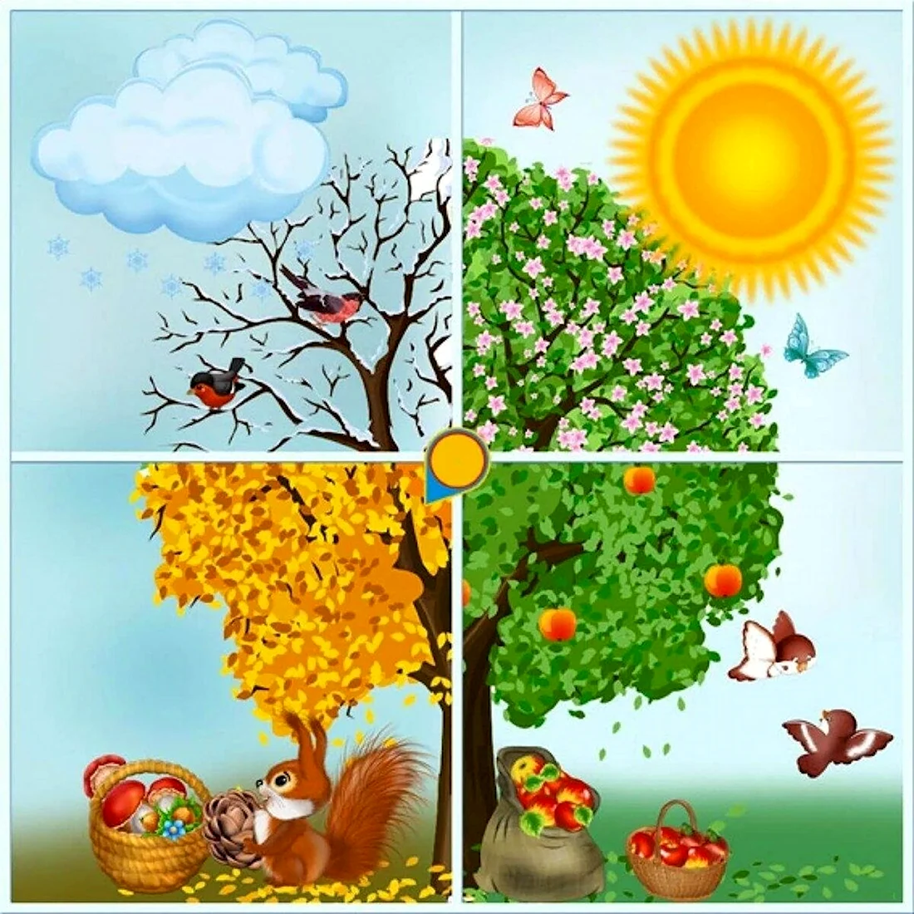
МЕТЕОПЛОЩАДКА
В ДЕТСКОМ САДУ.
КАК СДЕЛАТЬ
СВОИМИ РУКАМИ?

Slide 2

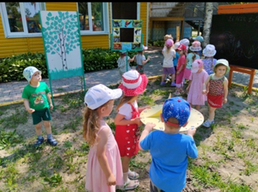
ЦЕЛЬ: создание условия для повышения экологической грамотности обучающихся.
ЗАДАЧИ:
1.Учит заботиться о природе, понимать взаимосвязь между состоянием окружающей среды и деятельностью человека.
2.Познакомить детей с назначением метеостанции, обучить элементарным умениям работы с метеостанцией для систематических наблюдений за явлениями природы.
3. Развивать любознательность и исследовательскую деятельность, навыки критического мышления для формирования «мягких» навыков, в процессе наблюдений за погодой, схематической фиксации наблюдений.
Принципы интерактивности, сотрудничества, планирования и осмысленности обеспечивают вовлеченность каждого обучающегося в образовательный процесс.

Slide 3
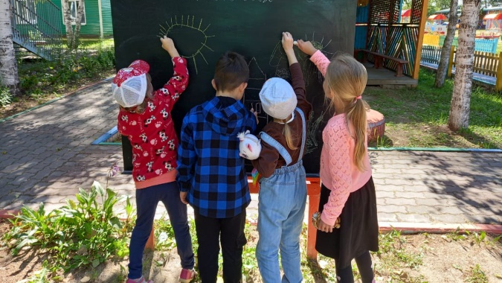
ЗАДАЧИ:
Для педагогов:
1. Продолжат осваивать метод проектирования - организации насыщенной детской деятельности, который дает возможность расширять рамки образовательного пространства, придать ему новые формы;
2. Использовать метеостанцию в работе с обучающимися в непрерывной образовательной деятельности;
3. Поддерживать и развивать инициативу обучающихся, помогать им в проведении наблюдений и экспериментах в живой и неживой природе.
Для родителей:
1.Привлечь родителей (законных представителей) и социальных партнеров к изготовлению метеорологического оборудования;
2. Активизировать позицию родителей (законных представителей) для обогащения детско-родительских отношений в совместной проектной деятельности по совершенствованию экологической культуры у обучающихся.

Slide 4
ПРИНЦИПЫ РЕАЛИЗАЦИИ ПРОЕКТА:.
1. Принцип научности: содержание работы соответствует основным положениям возрастной психологии и дошкольной педагогики, при этом имеет возможность реализации в практике дошкольного образования.
2. Принцип целостности: комплексное построение непрерывности процесса поисково-исследовательской деятельности.
3. Принцип систематичности и последовательности: обеспечивает единство воспитательных, развивающих и обучающих задач.
4. Принцип индивидуально-личностной ориентации воспитания, который обеспечивает психологическую защищенность ребенка, эмоциональный комфорт, создание условий для самореализации с опорой на индивидуальные особенности ребенка.
5. Принцип доступности: решение программных задач в совместной деятельности взрослых и обучающихся и самостоятельной деятельности воспитанников.
6. Принцип активного обучения, где обучающиеся не получают готовые знания, а в процессе деятельности сами делают «открытия», узнают новые пути решения доступных проблемных задач.
7. Принцип результативности - предусматривает получение положительного результата проводимой работы независимо от уровня интеллектуального развития обучающихся.

Slide 5
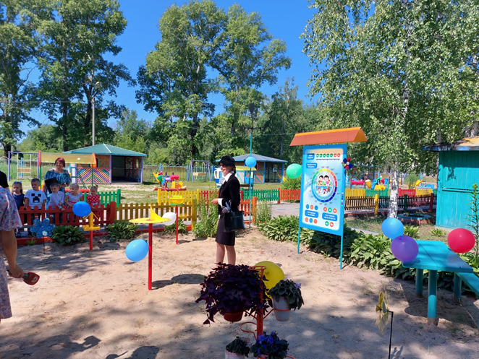
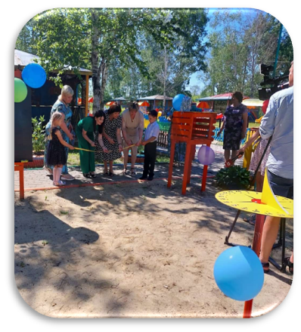
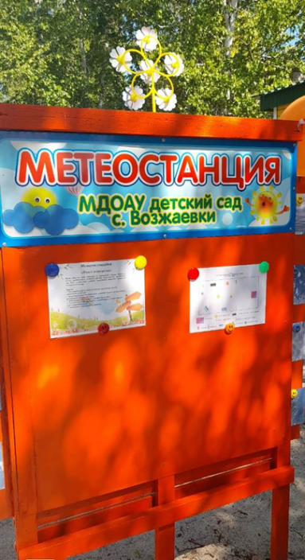
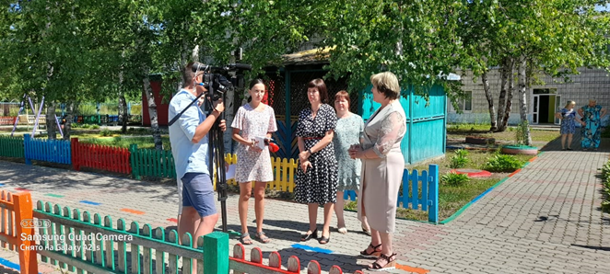
ОТКРЫТИЕ МЕТЕОПЛОЩАДКИ НА УЧАСТКЕ

Slide 6
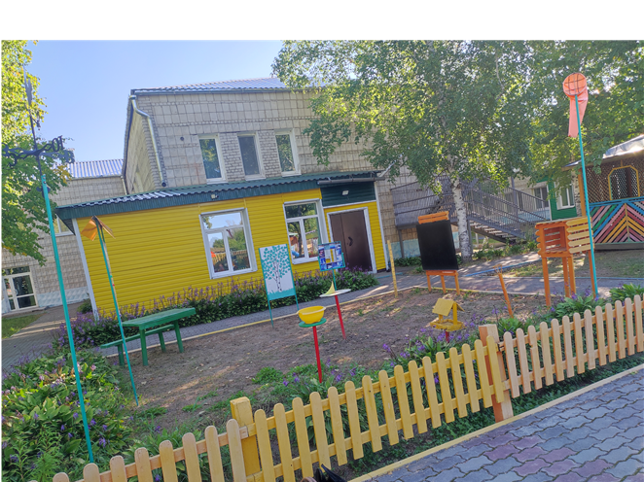
МЕТЕОПЛОЩАДКА НА УЧАСТКЕ
1.Бизи-стенд «Визуализатор погоды» с разноцветными магнитами
2. Стол и лавка для записей и экспериментов
3. Бизи-стенд «Кто живет в лесу», «Насекомые» магниты насекомых и животных
4. Ловец облаков и Ловец птиц
5.Измеритель высоты снежного покрова (рейка покрашена в желтый цвет с разметкой черного цвета)
6. Меловая доска , стенд для информации
7. Метеобудка с термометром
8. Ветровой рукав
9. Подставка под цветы
10. Кормушка для птиц
11. Осадкомер
12. Флюгер Петушок
12. Солнечные часы
13. Термогигрометр
14. Вертушки
15. Заборчик
16. Дневник наблюдения
17. Цветы
Часть оборудования приобретена социальными партнерами, часть сделана своими руками
Добавлен стенд, сделанный своими руками: Бизи-стенд «Кто живет в лесу», «Насекомые» , к стенду «Ловец облаков» с обратной стороны добавлен «Ловец птиц»

Slide 7
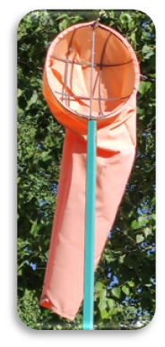
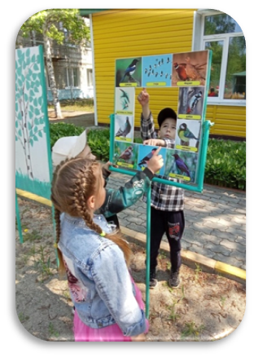
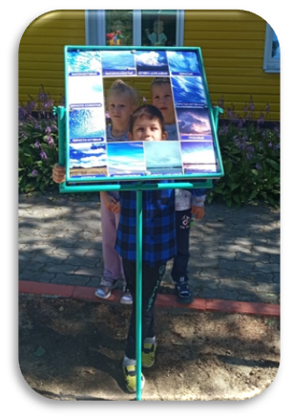
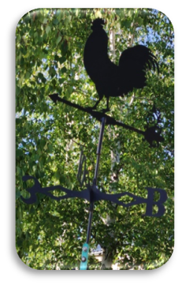
ОБОРУДОВАНИЕ МЕТЕОСТАН
ВЕТРОВОЙ РУКАВ
СТЕНД «ЛОВЕЦ ОБЛАКОВ» ДОПОЛНИЛИ ИЗОБРАЖЕНИЕМ ПТИЦ И ПОЛУЧИЛИ «ЛОВЕЦ ПТИЦ»
ПРАКТИЧНОЕ 2-Х СТОРОННЕЕ ПОСОБИЕ
ФЛЮГЕР
ПЕТУШОК

Slide 8
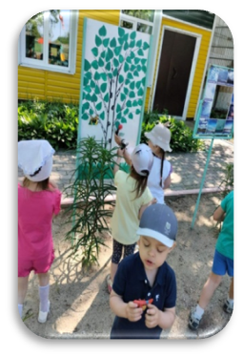
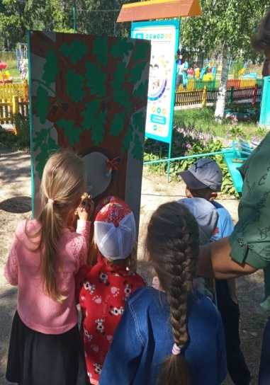
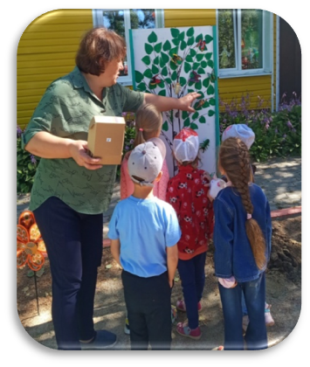
СДЕЛАЛИ ДОПОЛНИТЕЛЬНО 2 ДВУХСТОРОННИХ МАГНИТНЫХ СТЕНДА «КТО ЖИВЕТ В ЛЕСУ?» , «КТО И КАК ЗИМУЕТ?»

Slide 9
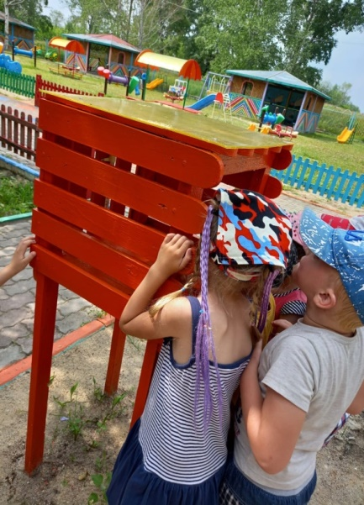
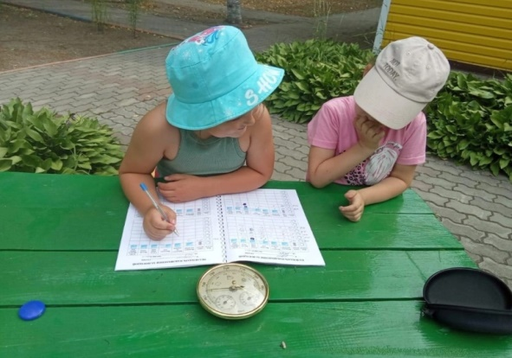
МЕТЕОБУДКА
С ТЕРМОМЕТРОМ
СТОЛ, ЛАВКА ДЛЯ ЗАПИСЕЙ И ЭКСПЕРИМЕНТОВ.
ГИГРОМЕТР ОПРЕДЕЛЕНИЯ ВЛАЖНОСТИ ВОЗДУХА
ЗАПИСИ ДЕЛАЮТСЯ СХЕМАТИЧЕСКИ

Slide 10
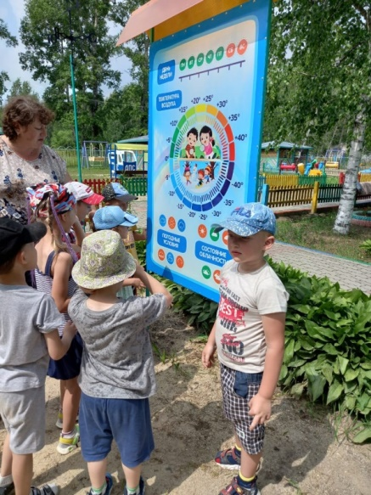
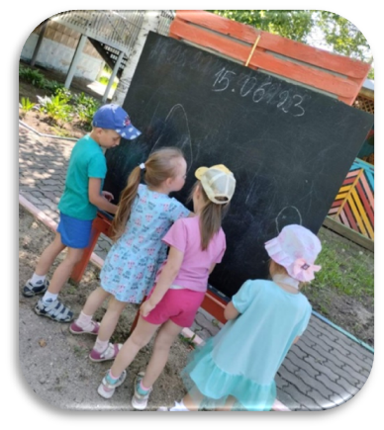
Стенд «Визуализатор погоды», помогает фиксировать наблюдения за погодой в течение дня и недели, температурой воздуха, состоянием облачности и погоды. А та же отмечать время года, месяц, фазы луны, направление ветра.
Направление ветра дети могут наблюдать по установленным вертушкам в разных углах площадки.
С помощью компаса определять направление ветра. Делать записи или зарисовки на магнитно-меловом стенде

Slide 11
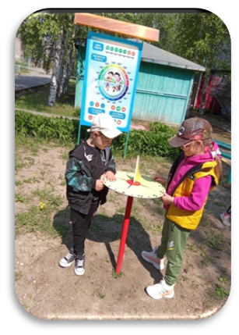
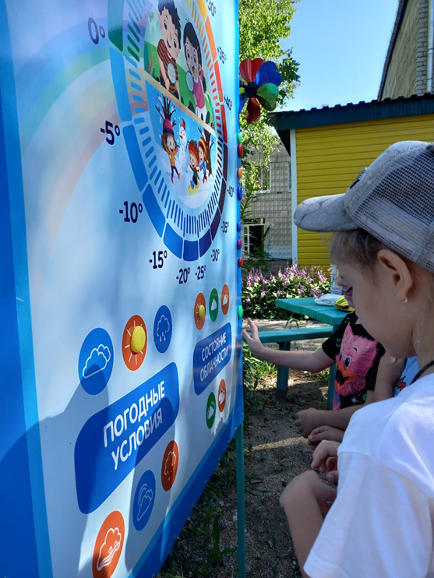
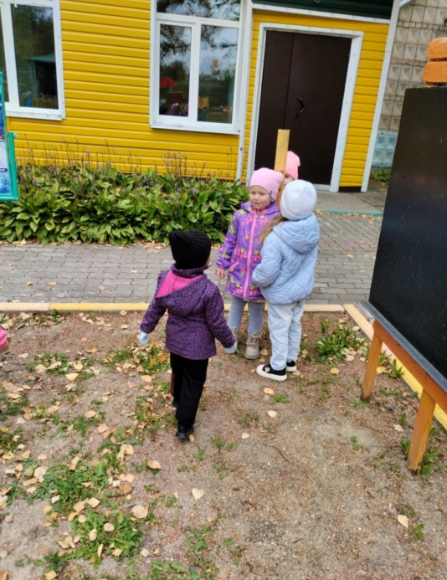
СОЛНЕЧНЫЕ ЧАСЫ
Дождемер и снегомерная рейка, сделанные своими руками, дают возможность детям измерить количество осадков, их интенсивность выпадения на землю. А можно использовать как «ростомер». Так решили дети.
Изучать круговорот воды в природе, её различное состояние.
С помощью солнечных часов, еще одним способом, дети учатся определять время по движению длины тени от стрелки.

Slide 12

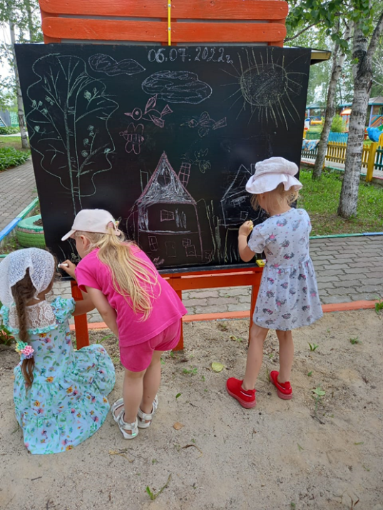
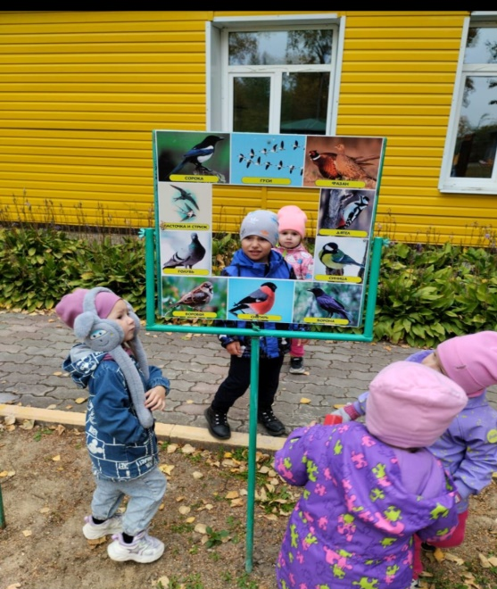
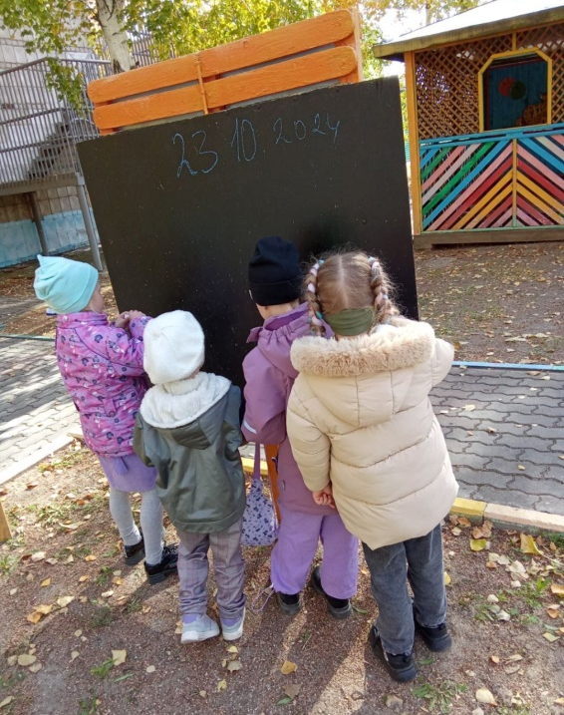
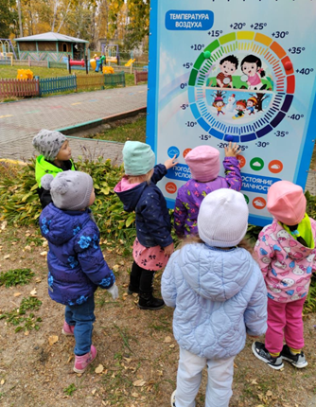
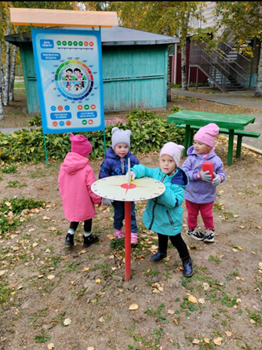
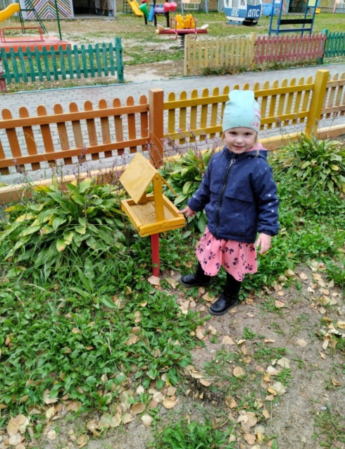
В ЛЮБОЕ ВРЕМЯ МЫ НА МЕТЕОПЛОЩАДКЕ

Slide 13
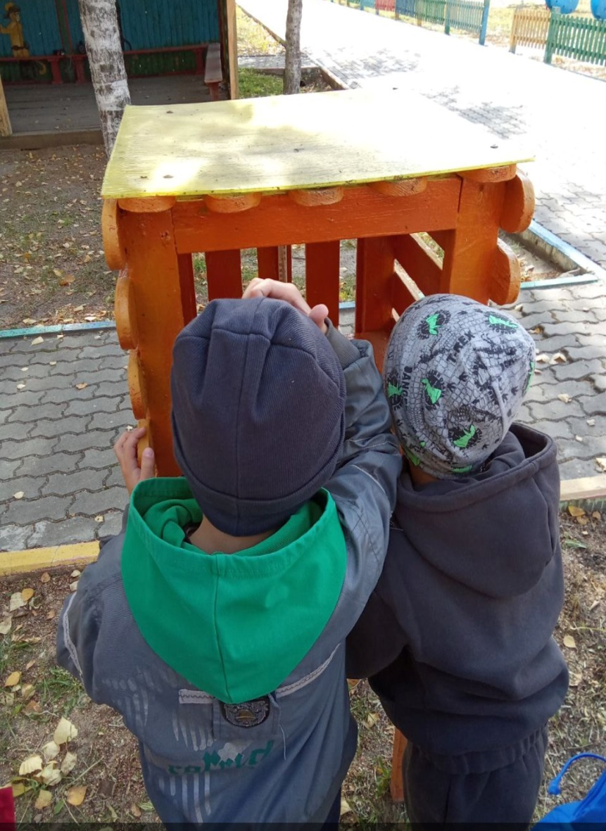
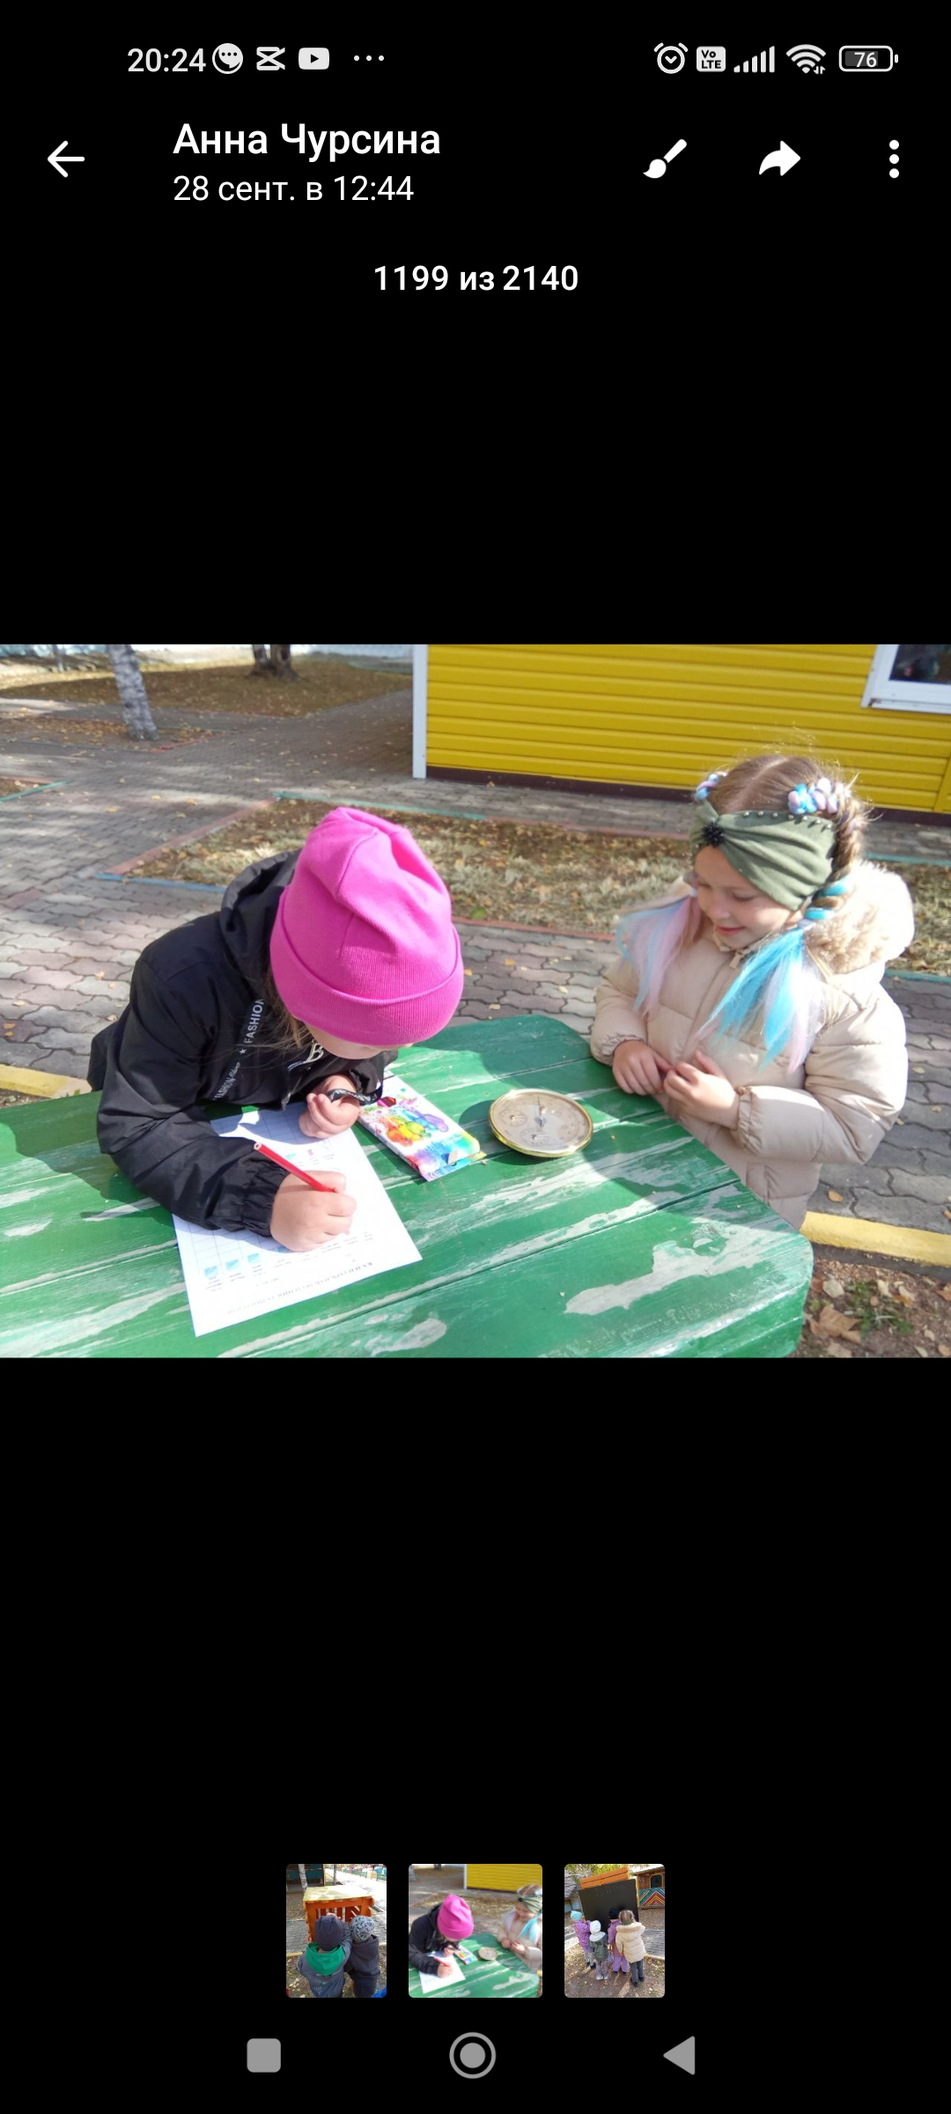
МЕТЕОБУДКА
С ТЕРМОМЕТРОМ
СТОЛ, ЛАВКА ДЛЯ ЗАПИСЕЙ И ЭКСПЕРИМЕНТОВ.
ГИГРОМЕТР ОПРЕДЕЛЕНИЯ ВОЗДУХА
ЗАПИСИ ДЕЛАЮТСЯ СХЕМАТИЧЕСКИ

Slide 14
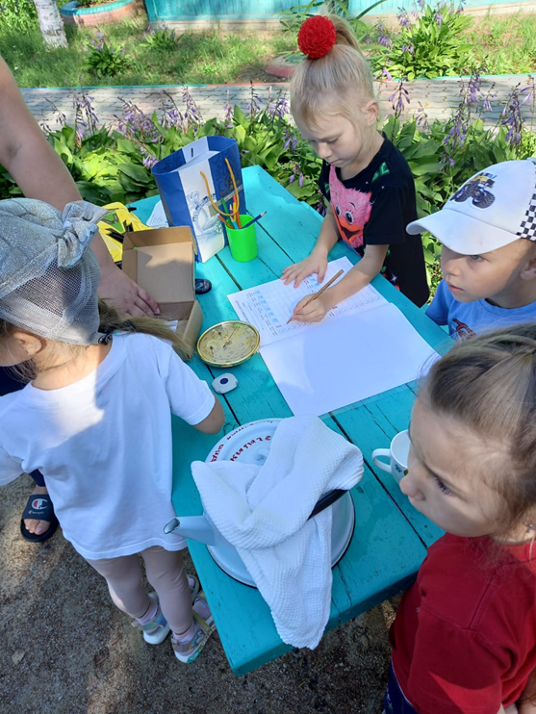
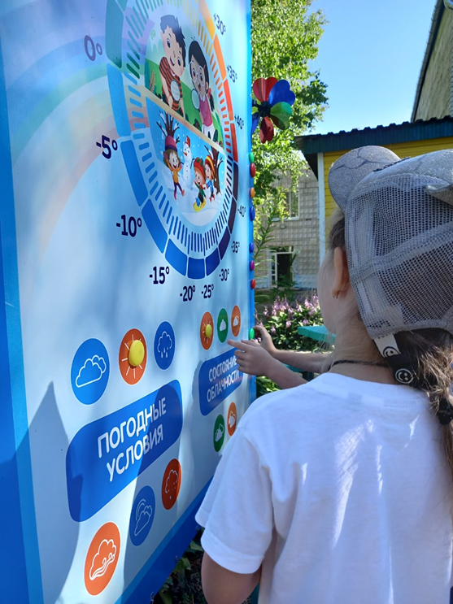
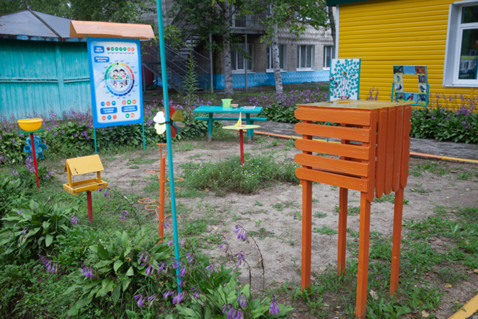
Дети учатся делать
записи в Журнале
Наблюдений.
Выставлять с
помощью магнитов
Погоду
Делают зарисовки
на меловой
доске

Slide 15
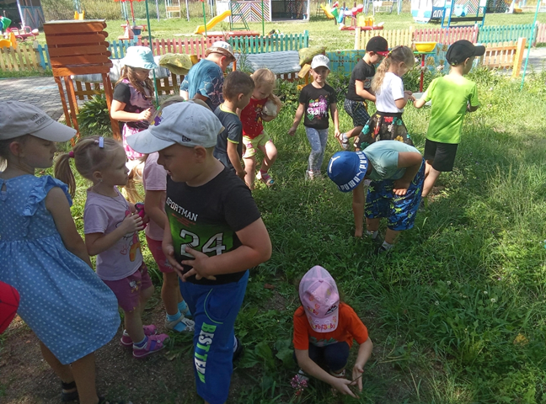
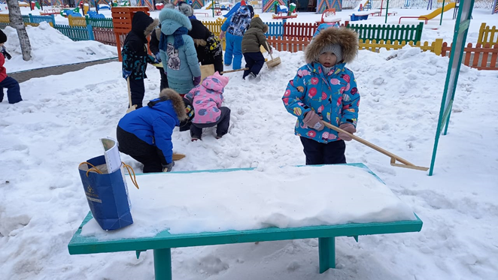
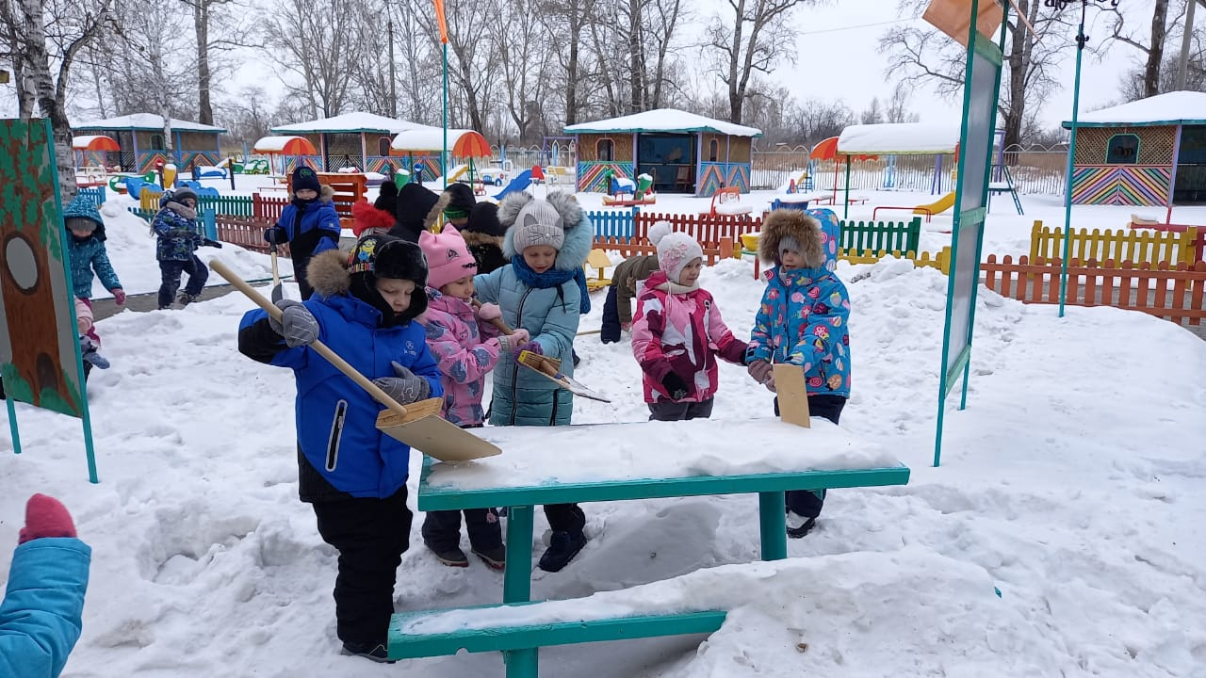
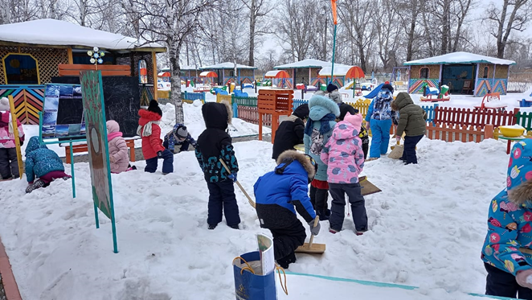
Наводим порядок на метеостанции в любое время года

Slide 16



